Slide 1


Новеллы Соглашения между Правительством, Федерацией профсоюзов и Союзом работодателей Ростовской области на 2026 – 2028 годы. Роль вузовского сообщества.
19/02
2026
Нетесанов Виктор Фёдорович,
Вице-президент Союза работодателей Ростовской области
(регионального отделения РСПП)

Slide 2
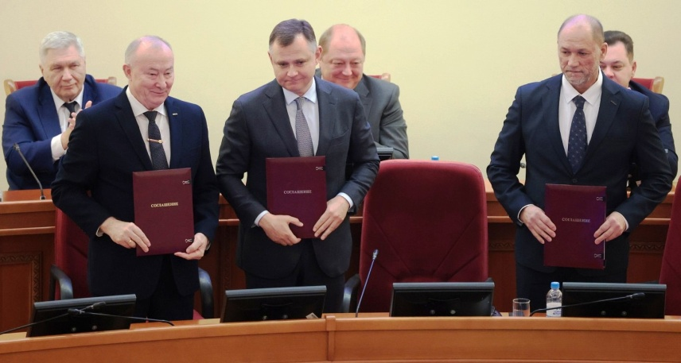
27 ноября 2025 года Правительство Ростовской области в лице Губернатора Ростовской области Слюсаря Ю.Б., Союз организаций профсоюзов «Федерация профсоюзов Ростовской области» в лице председателя Лозыченко А.В. и Союз работодателей
Ростовской области в лице президента Лакунина В.Ю. было подписано очередное Ростовское трехстороннее (региональное) Соглашение между Правительством,
Федерацией профсоюзов и Союзом работодателей
Ростовской области на 2026 - 2028 годы, которое вступило в силу 1 января 2026 года.
19/02
2026

Slide 3
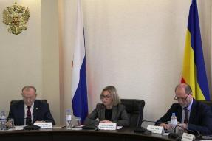
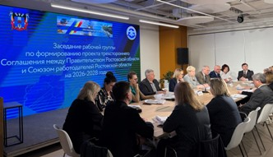
Соглашение стало объёмным и более содержательным. Появились два новых раздела, посвященных механизму формирования идеологии здорового образа жизни, поддержке участников специальной военной операции и членов их семей, а сам документ теперь включает 10 вместо прежних 8 разделов.
19/02
2026

Slide 4
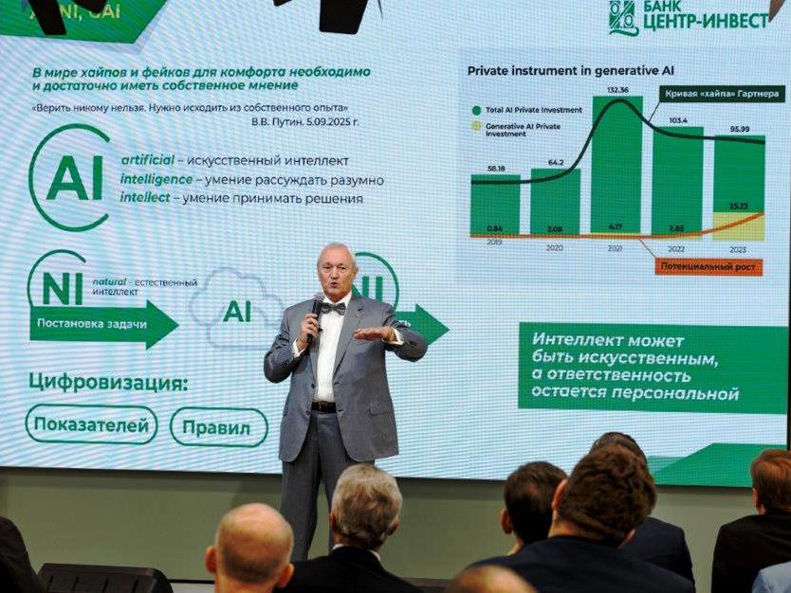
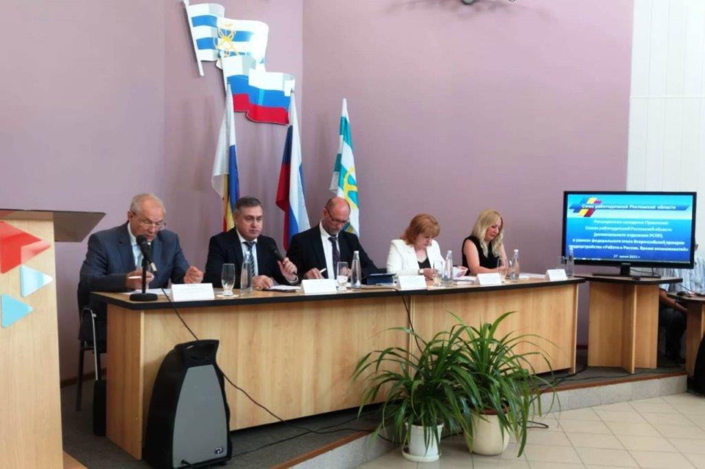
Изменено название 3 раздела «Развитие рынка труда, содействие занятости населения и подготовки кадров».
Впервые в Соглашение вошли положения о создании творческих условий труда и о развитии креативных индустрий.
19/02
2026

Slide 5
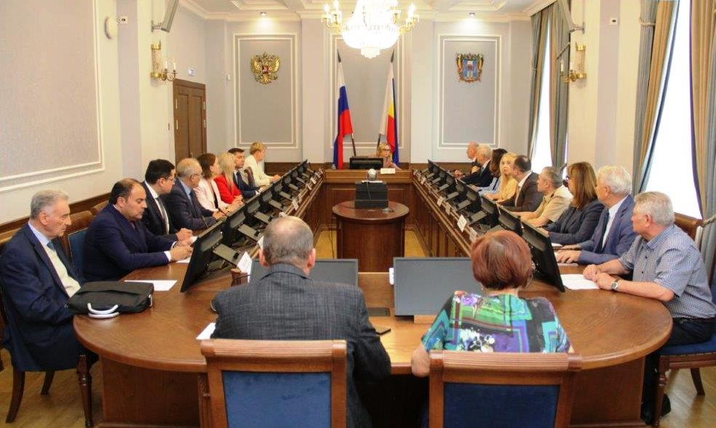
В Соглашении учтены изменения трудового законодательства в части МРОТ (рост на 20,7 %, теперь он составляет 27093 рубля).
В 2025 году МРОТ составлял 22440 рублей.
Для работодателей, которые участвуют в реализации нового Соглашения, МРОТ в текущем году составит 32512 рублей.
19/02
2026

Slide 6

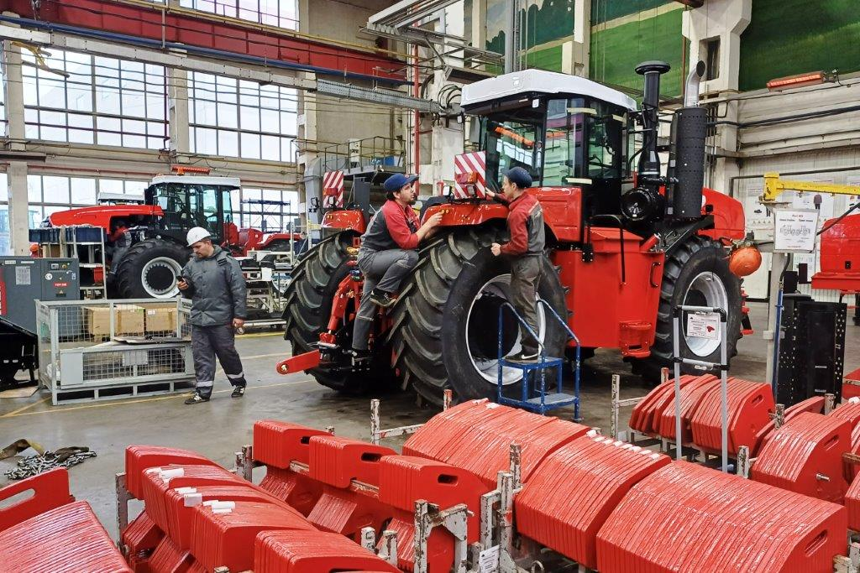
С 1 января 2026 года заменили общероссийский классификатор профессий и должностей (Приказ Росстандарта от 16.05.2025 № 423-ст). Вместо классификатора ОК 016 – 94, который применяли почти 30 лет, заработал новый – ОК 016-2025. Он также состоит из 2 разделов: профессии рабочих и служащих.
19/02
2026

Slide 7
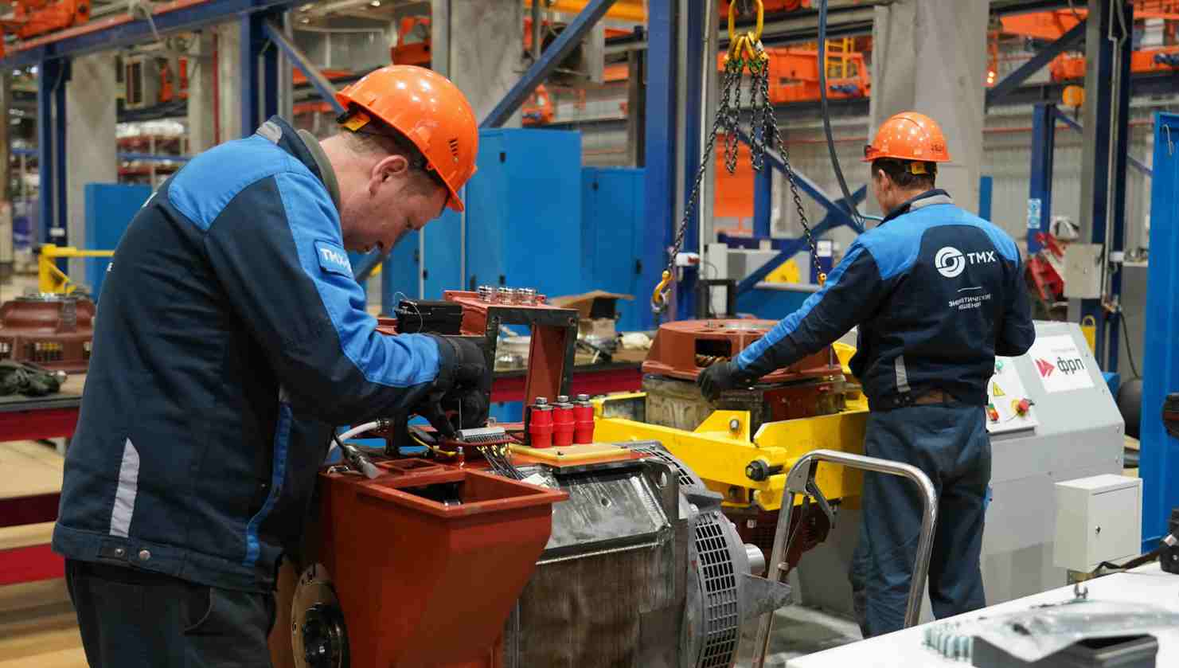
Произошли и другие изменения в трудовом законодательстве, включенные в новое Соглашение: особенности регулирования труда наставников, компенсации за работу в выходные и праздничные дни, конкретизированы виды и размеры премий, заработали поправки о выплатах совместителям при ликвидации и сокращении.
19/02
2026

Slide 8

Комментарии содержания нового Соглашения
1. Подписанное Соглашение – это государственная политика в сфере экономических и социально – трудовых отношений, согласованная с работодателями и профсоюзами. Его цель - не допустить социального напряжения в обществе. Трехстороннее Соглашение – это коллективный труд.
19/02
2026

Slide 9
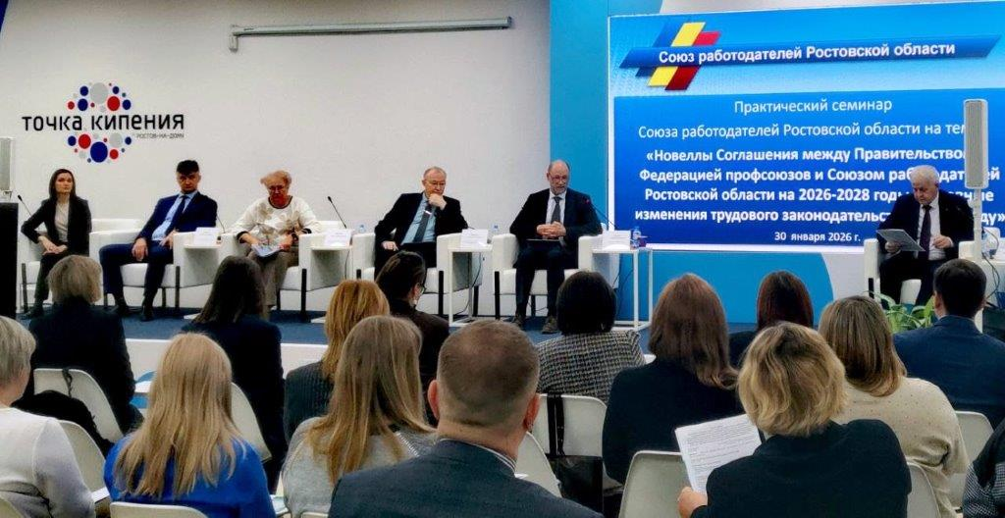
2. Соглашение – это объемный документ, который является специфическим видом правового акта, регулирующий трудовые отношения на региональном уровне, но имеющий природу договора, а не закона. Работодатели могут быть привлечены к ответственности, если невыполнение Соглашения нарушает права работников, установленные Трудовым кодексом РФ.
19/02
2026

Slide 10
Соглашение служит базой для разработки территориальных и отраслевых Соглашений и коллективных договоров в организациях.
Только за нарушение коллективного договора работодателя ждет административная ответственность по ст. 5.31 КоАП РФ –предупреждение или штраф 3-5 тыс. руб.
3. Областным законодательством изменен порядок присоединения к новому Соглашению. Установлен срок в 60 дней для принятия решения и предусмотрены условия о временном приостановлении действия отдельных положений Соглашения на своем предприятии.
19/02
2026

Slide 11
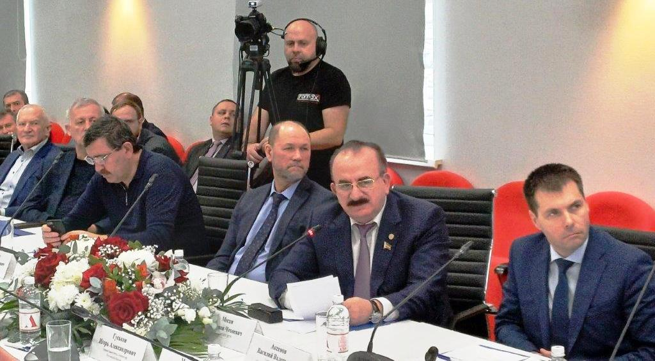
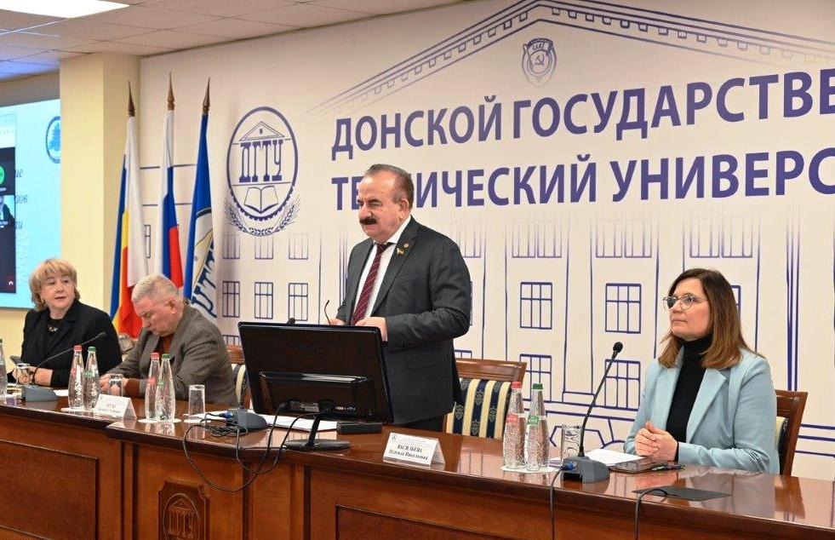
Роль вузовского сообщества в реализации нового Соглашения:
1. Привести коллективные и трудовые договора, локальные нормативные акты в соответствие с новым Соглашением и изменениями трудового законодательства.
2. Уделить особое внимание оплате труда, которое ориентирует работодателя на рост производительности труда и оплаты труда.
19/02
2026

Slide 12
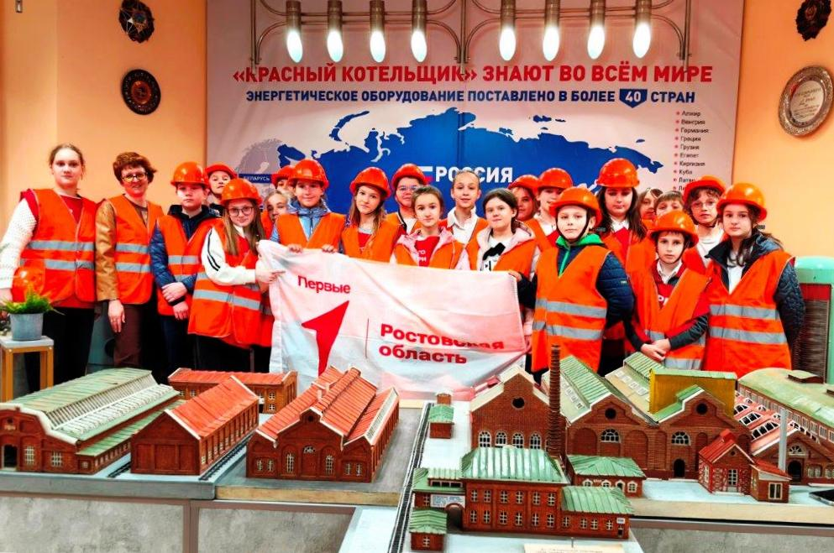
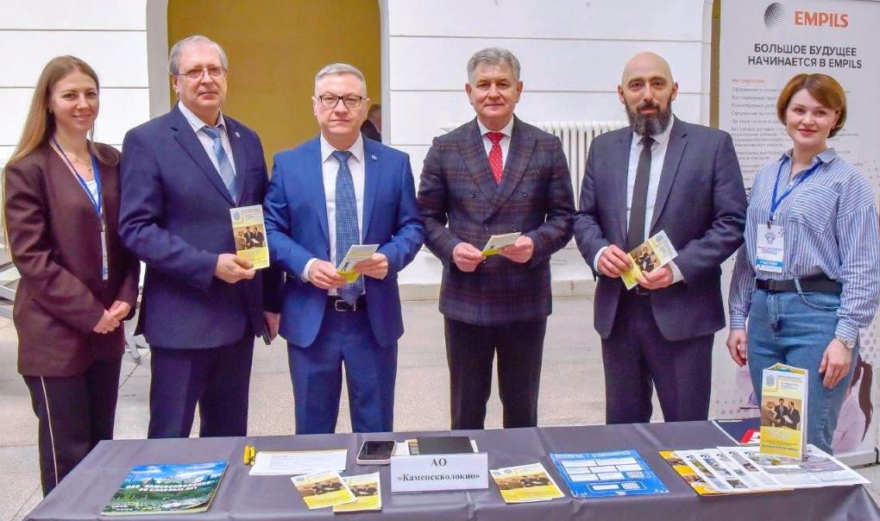
3. Развитие креативных индустрий, способствующих сохранению кадров и продвижению инноваций.
4. Реализация раздела 5 Соглашения «Механизмы формирования здорового образа жизни».
5. Повышение качества подготовки кадров в соответствии с разделом 3 «Развитие рынка труда, содействие занятости населения и подготовка кадров».
6. Центральное внимание молодежной политике и поддержке участникам СВО (Разделы 7 и 8 Соглашения соответственно).
19/02
2026

Slide 13
Спасибо за внимание!
С более подробной информацией можно ознакомиться на нашем сайте www.srro.ru
Telegram-канал: https://t.me/+MfVt1Bs_g2cxMGJi
Rutube-канал: https://rutube.ru/channel/27895908/
19/02
2025

